Slide 1
PROJET FINAL · DATABIRD · TRACK DAFT
La question posée
Quel est le coût d'acquisition réel de chacune des 13 campagnes, et lesquelles faut-il renforcer ou couper avant la révision budgétaire ?
La réponse en un chiffre
389 €
par client — et non 372 € comme le disaient les données brutes
Garanteo
Affiner la stratégie
d'acquisition digitale
Sophie Paradon
Grenoble Consulting
Restitution du 31 août 2026
Notes:
0:00 — Bonjour. Je suis Sophie, consultante chez Grenoble Consulting.
Garanteo, assureur français fondé en 2015, nous a confié une mission à l'approche de sa révision budgétaire de fin de trimestre : affiner sa stratégie d'acquisition digitale. La problématique retenue : quel est le coût d'acquisition réel de chacune des 13 campagnes, et lesquelles renforcer ou couper avant la révision budgétaire ?
La réponse principale tout de suite : 389 € par client, et non 372 € comme le laissaient croire les données brutes. Et je vous montrerai où redéployer 11 % du budget.

Slide 2
Le fil de la présentation
1
Cadrage
Le contexte, la problématique et les données
2
Préparation
Ce qui clochait dans les données, et ce que ça faussait
3
Analyse
Le coût d'acquisition, l'attribution, les tests statistiques
4
Restitution
Le dashboard Power BI livré à l'équipe acquisition
5
Recommandations
Ce que Garanteo doit décider, et ce que ça rapporte
Durée : 12 minutes, puis vos questions. Les chiffres présentés sortent tous du notebook main.ipynb, qui s'exécute de bout en bout sans erreur.
Garanteo · Projet final DataBird · Sophie Paradon
Plan · 2
Notes:
0:35 — Cinq temps. Je passe vite sur le cadrage pour consacrer l'essentiel du temps à l'analyse, qui pèse 60 % de la note, et aux recommandations.

Slide 3
1
Cadrage
Le contexte, la problématique et les données
Notes:
1:10

Slide 4
Le contexte : une révision budgétaire dans 3 semaines
Garanteo, assureur français fondé en 2015, dépense 70 000 € par an en acquisition digitale sans savoir ce que ça rapporte.
70 000 €
13
2 060
180
Budget d'acquisition 2023
Campagnes à comparer
Prospects générés
Clients signés
13 campagnes payantes
10 Google Ads · 3 affiliation
après dédoublonnage
8,74 % des prospects
Ce que le client demande
Pourquoi ils ne le savent pas
« À l'approche de la révision budgétaire de fin du premier trimestre, Garanteo cherche à affiner sa stratégie d'acquisition digitale pour renforcer sa position sur son marché. »
Le besoin réel : savoir où remettre les 70 000 € du prochain budget. Personne chez Garanteo ne sait aujourd'hui ce que coûte un client, campagne par campagne.
Les données existent, mais ne se parlent pas. Suivi web, base prospects et suivi budgétaire sont trois silos séparés.
Rien ne relie une dépense à un client. C'est la raison d'être de la mission : si le lien existait, elle n'aurait pas lieu d'être.
Notre rôle : reconstruire ce lien, le chiffrer campagne par campagne, et dire lesquelles couper ou renforcer avant l'arbitrage budgétaire.
Garanteo · Projet final DataBird · Sophie Paradon
Cadrage · 4
Notes:
1:20 — Le contexte tient en une phrase : Garanteo dépense 70 000 € et ne sait pas ce que ça rapporte, parce que ses trois sources de données ne se parlent pas.
Retenez les 4 chiffres du haut, tout le reste en découle.

Slide 5
La problématique, reformulée
Méthode des 5 pourquoi : de la demande du client à la cause racine.
1
Pourquoi affiner la stratégie d'acquisition ?
La problématique retenue
Pour mieux dépenser les 70 000 € à la prochaine révision budgétaire.
2
Pourquoi ne sait-on pas déjà bien les dépenser ?
Quel est le coût d'acquisition réel de chacune des 13 campagnes, et lesquelles faut-il renforcer ou couper avant la révision budgétaire ?
Le coût réel par client, campagne par campagne, n'est pas connu.
3
Pourquoi n'est-il pas connu ?
Les 4 sources de données ne sont jamais reliées ni nettoyées.
Les 3 sous-problématiques
4
Pourquoi ne sont-elles pas reliées ?
Pas d'équipe data interne, pas de gouvernance qualité.
Une fois les données dédoublonnées et jointes, quel est le coût d'acquisition réel de chaque campagne ?
1
!
Cause racine
Garanteo ne peut pas comparer objectivement ses 13 campagnes entre elles.
2
Le classement des campagnes change-t-il selon la règle d'attribution retenue ? Laquelle recommander ?
3
Le pitch téléphonique améliore-t-il réellement la conversion, ou est-ce une fausse bonne pratique ?
Garanteo · Projet final DataBird · Sophie Paradon
Cadrage · 5
Notes:
1:55 — La demande du client est trop vague pour être analysée telle quelle. Cinq pourquoi plus tard, on tombe sur la cause racine : Garanteo ne peut pas comparer ses campagnes.
D'où trois sous-questions, qui structurent toute la suite : le CAC réel, la robustesse du classement, et la contre-intuition du pitch.

Slide 6
Les données : 4 fichiers, 1,78 million de points
Fournis par Garanteo, couvrant l'année 2023 complète. Le minimum exigé par la consigne est de 50 000 points.
Table
Lignes
Colonnes
Contenu
Ai-je besoin de plus de données ?
events
101 450
15
clics et conversions sur le site web
Non. Les 4 fichiers suffisent à calculer le CAC par campagne et à tracer l'entonnoir jusqu'au client.
Une limite actée d'entrée : les URLs sont anonymisées (page1 à page6). La segmentation par page a été écartée dès le cadrage (Won't).
sessions
23 823
10
sessions de navigation (Google Analytics)
prospects
2 160
8
personnes ayant demandé à être rappelées
campaigns
13
6
budget et type de chaque campagne
Total : 1 777 338 points de données, soit 35 fois le minimum demandé
L'intégrité relationnelle, vérifiée avant toute jointure
Zéro orphelin sur les 4 contrôles. Les 13 campagnes sont toutes présentes dans events, tous les session_id d'events existent dans sessions, tous les user_id de prospects existent dans sessions.
Et un résultat qui compte : les 2 060 prospects proviennent tous d'un clic de rappel — vérifié, pas supposé. Le pipeline de collecte est bon ; c'est la gouvernance qui manque.
Garanteo · Projet final DataBird · Sophie Paradon
Cadrage · 6
Notes:
2:35 — Quatre fichiers, 1,78 million de points, largement au-dessus du seuil de la consigne.
Point important : j'ai vérifié l'intégrité relationnelle AVANT de joindre. Zéro orphelin. Une jointure qui perd des lignes en silence, ça fausse tout sans que rien ne le signale.

Slide 7
2
Préparation
Ce qui clochait, et ce que ça faussait
Notes:
3:10

Slide 8
Le nettoyage : ce qu'on corrige, ce qu'on refuse de corriger
Règle de conduite : on ne modifie que ce qu'on peut justifier. Une colonne vide à 38 % ne se remplit pas au hasard.
Corrigé, et pourquoi
Volontairement NON corrigé, et pourquoi
100 prospect_id en double, dont 39 avec un âge divergent → règle retenue : garder la 1re occurrence
850 doublons stricts dans sessions → suppression simple, rien à arbitrer
11 014 events sans user_id ni horodatage → non rattachables à un prospect
gender = « 123 » sur 70 lignes → recodé en valeur manquante
Code pays « SP » → « ES », le code ISO de l'Espagne
device_browser → renommée search_engine : que des moteurs de recherche, jamais un navigateur
device_operating_system et device_language vides à 38 % → un remplissage arbitraire créerait de fausses catégories
Durée plafonnée à 60,0 minutes pile → un maximum rond n'arrive pas par hasard : c'est un timeout de l'outil, pas une erreur. À signaler, pas à corriger.
campaign_id absent sur 80 % des events → normal : la navigation interne ne porte pas de campagne
381 events sans event_type → impact borné à +10,8 % sur une seule étape, chiffré et documenté
Bilan : 11 964 lignes supprimées, toutes justifiées ligne par ligne dans le notebook. Aucune valeur inventée, aucun remplissage arbitraire. Le jeu nettoyé est gelé dans 01_Donnees/propre/.
Garanteo · Projet final DataBird · Sophie Paradon
Préparation · 8
Notes:
3:20 — Je ne détaille pas les 10 anomalies, elles sont dans le notebook. Ce que je veux vous montrer, c'est la méthode : la colonne de droite est aussi importante que celle de gauche.
Le plafond à 60 minutes par exemple : ce n'est pas une erreur, c'est une limite de l'outil. Je la signale au client, je ne la 'corrige' pas — sinon j'inventerais des données.

Slide 9
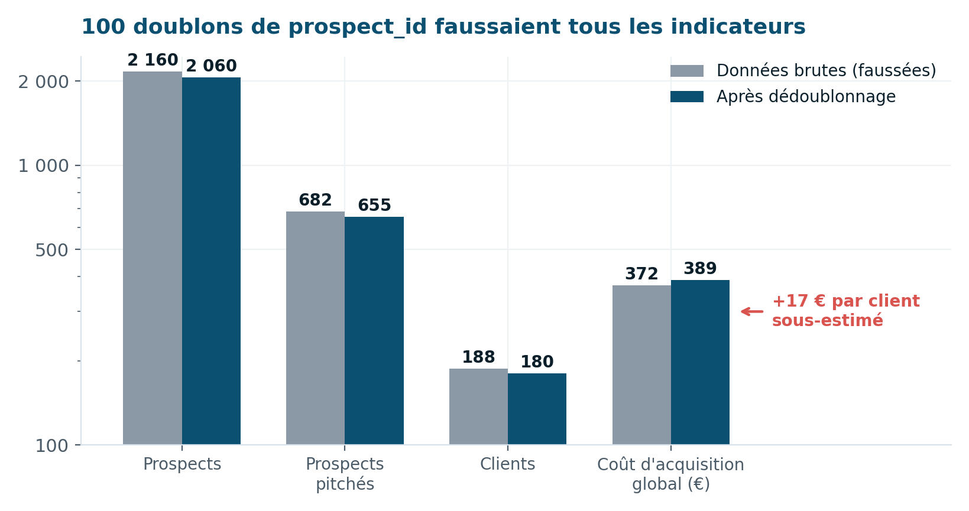
Ce que 100 doublons faussaient
Garanteo croit payer 372 € par client alors qu'elle en paie 389 : un coût réel supérieur de 4,4 % à ce qu'affichent ses données brutes — et un budget arbitré sur des chiffres faux.
372 € → 389 €
Coût d'acquisition réel par client
soit 17 € sous-estimés par client
Pourquoi c'est le point de départ
8 clients comptés deux fois suffisent à déplacer le coût d'acquisition de 17 €.
Pas un simple drop_duplicates : 39 paires sur 100 ont un âge divergent. Il fallait trancher une règle.
Et j'ai vérifié qu'elle ne change rien : les deux règles opposées donnent le même CAC de 388,89 €.
Garanteo · Projet final DataBird · Sophie Paradon
Préparation · 9
Notes:
4:00 — Voilà l'argument à retenir. 100 doublons, ça paraît peu sur 2 160 lignes. Mais 8 clients comptés deux fois, ça déplace le coût d'acquisition de 17 € par client.
Et j'insiste : j'ai vérifié que ma règle de dédoublonnage ne changeait aucun résultat, plutôt que de le supposer. Il fallait trancher, mais l'enjeu était faible — et le dire est plus solide que laisser croire le contraire.

Slide 10
3
Analyse
Le coût d'acquisition, l'attribution, la statistique
Notes:
4:35

Slide 11
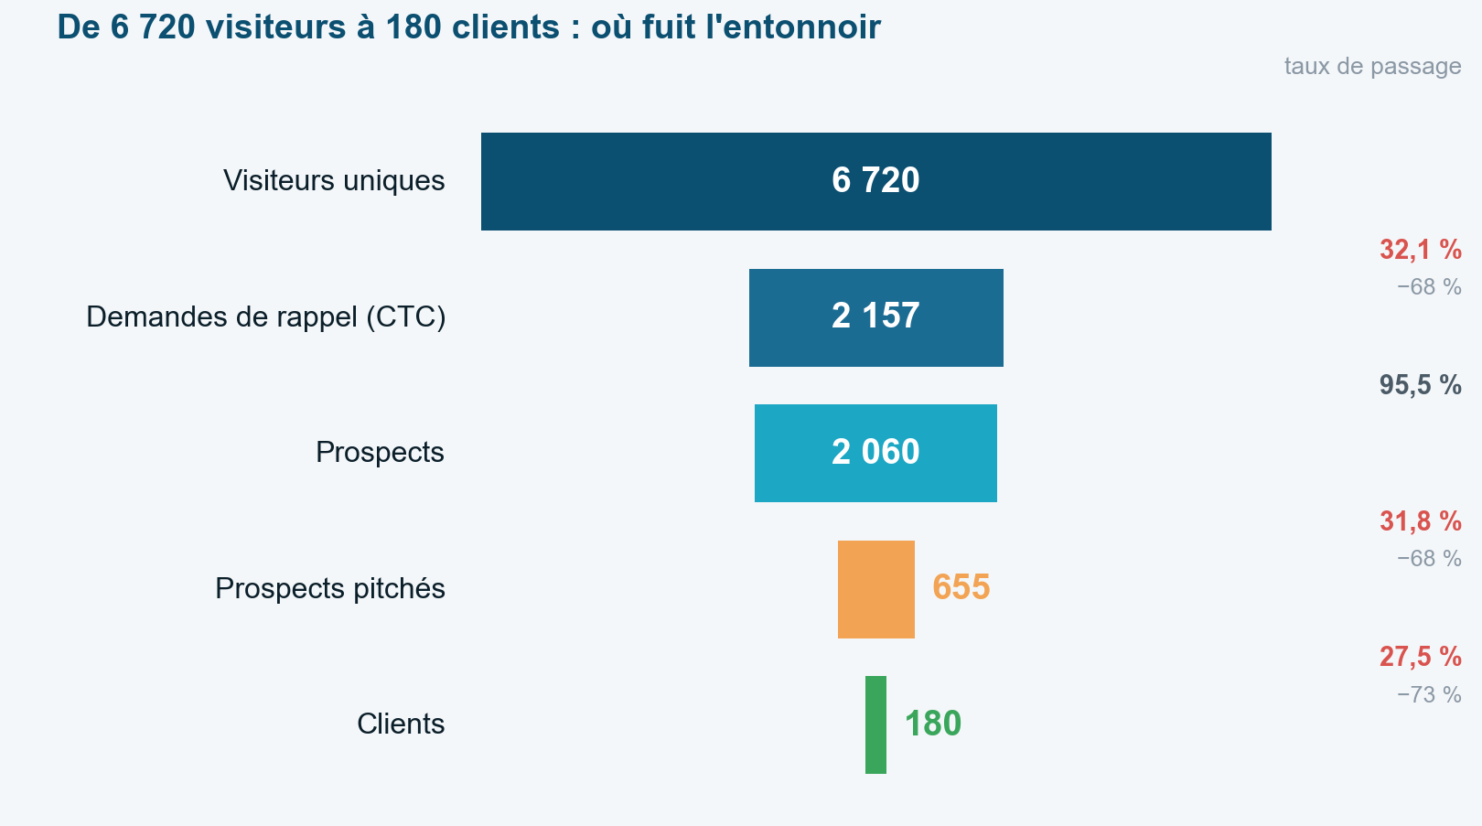
L'entonnoir : où Garanteo perd ses prospects
Chaque étape compte des personnes distinctes, pas des clics. Compter les 2 723 clics au lieu des 2 157 personnes surestimerait l'intérêt de 26 %.
Fuite n°1 — la moins chère à corriger
97 personnes cliquent pour être rappelées sans jamais entrer dans la base prospects. 4,5 % de perte entre deux systèmes.
Fuite n°2 — la plus grosse
68 % des prospects ne sont jamais joints : 655 pitchés sur 2 060.
Le plus gros trou de l'entonnoir. Hors périmètre de la question posée, mais il fallait le signaler.
Garanteo · Projet final DataBird · Sophie Paradon
Analyse · 11
Notes:
4:45 — L'entonnoir donne la carte du terrain. Deux fuites sautent aux yeux.
Petit point de méthode : à chaque étape je compte des personnes, pas des lignes. 2 723 clics sur le bouton de rappel, mais seulement 2 157 personnes — certaines cliquent plusieurs fois. Compter les clics aurait surestimé l'intérêt de 26 %.

Slide 12
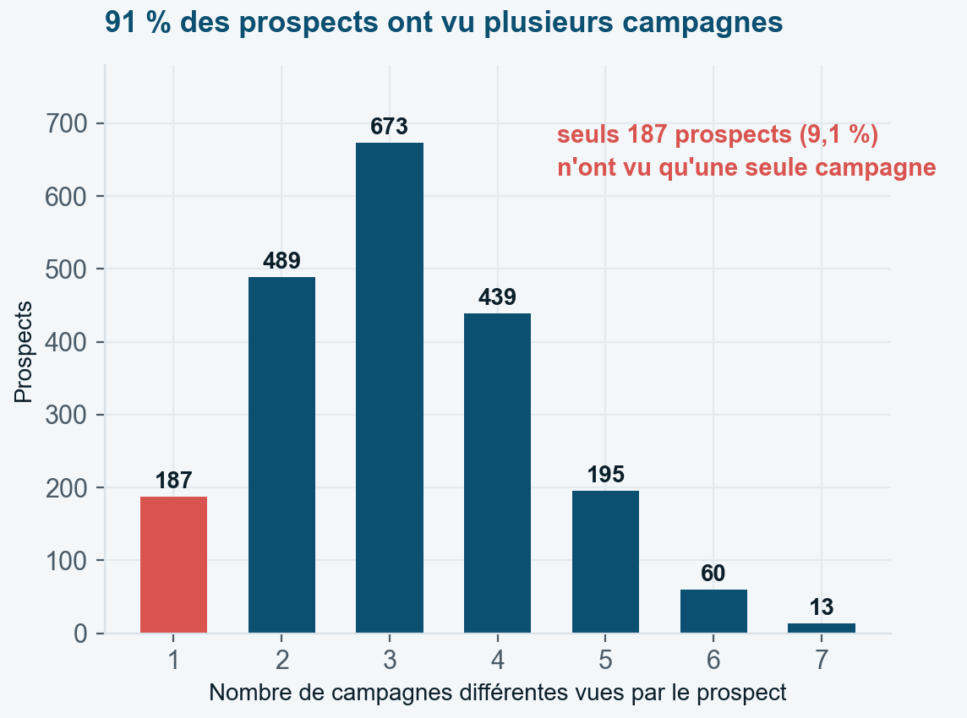
Le verrou : impossible de lire quelle campagne a converti
C'est le cœur technique du projet, et la raison pour laquelle Garanteo ne connaît pas son coût d'acquisition.
Aucun clic de conversion n'est tagué campagne
Les 2 723 clics sur le bouton « être rappelé » sont tous en navigation interne : aucun ne porte d'identifiant de campagne.
Le lien dépense → client n'est pas dans les données. Il doit être reconstruit.
D'où l'obligation de choisir une règle
91 % des prospects ont vu plusieurs campagnes — 3,91 en moyenne, jusqu'à 7.
La question « quelle campagne l'a converti ? » n'a donc pas de réponse évidente. Il faut une règle d'attribution.
Garanteo · Projet final DataBird · Sophie Paradon
Analyse · 12
Notes:
5:25 — Voici le point technique central, et c'est celui que je veux que vous reteniez.
Aucun clic de conversion n'est tagué campagne. Donc on ne PEUT PAS lire quelle campagne a converti : il faut remonter le parcours du visiteur.
Et comme 91 % des prospects ont vu plusieurs campagnes, il faut choisir une règle d'attribution. Ce choix n'est pas un détail technique, comme la slide suivante le montre.

Slide 13
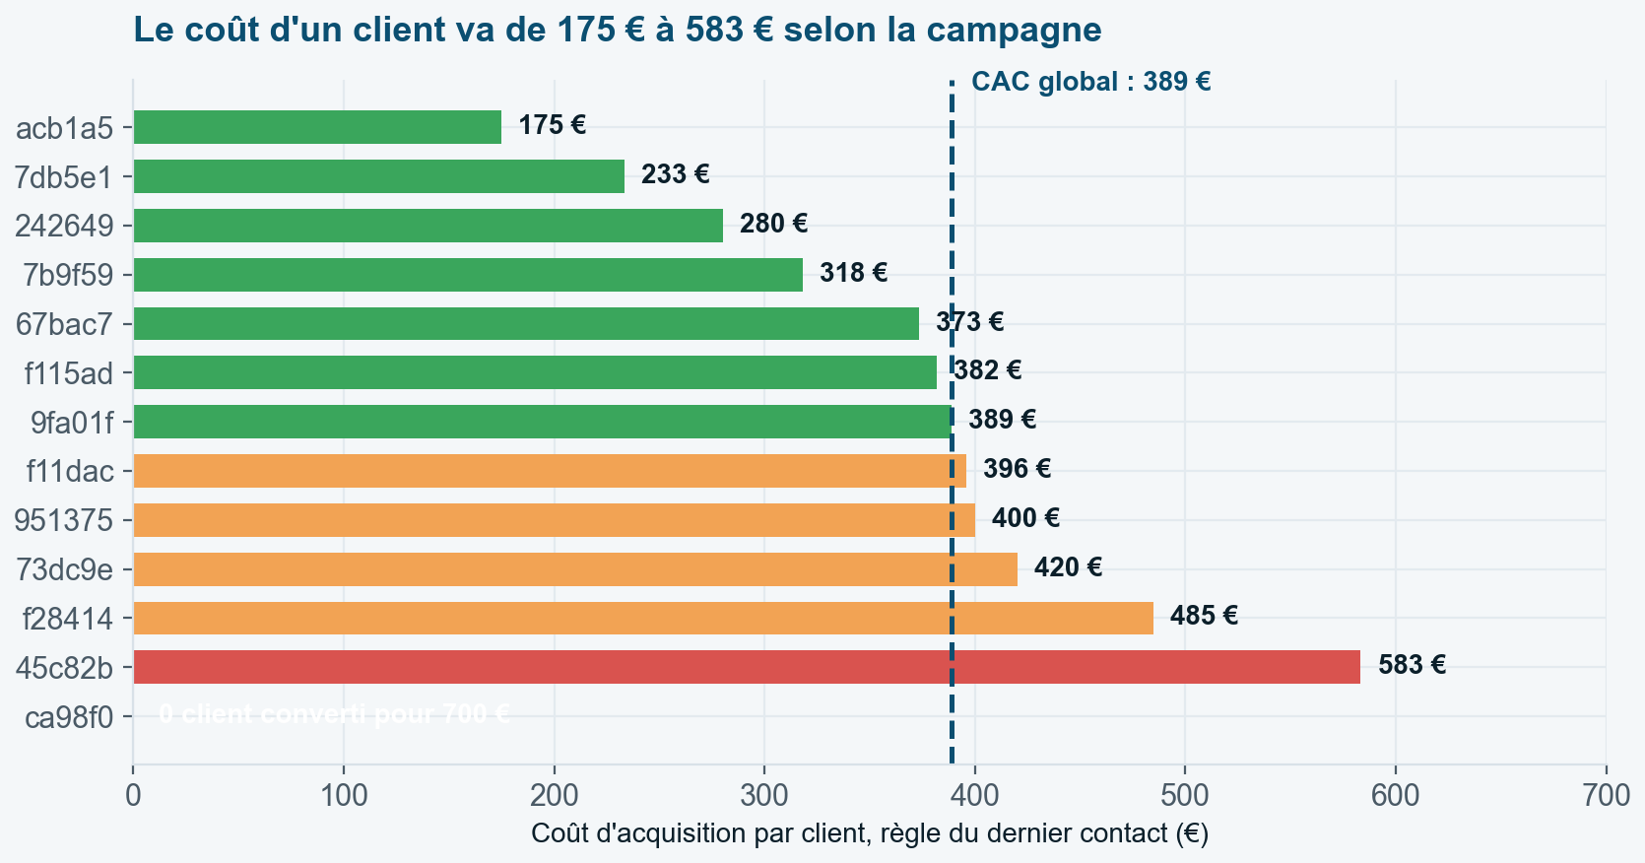
Le coût d'acquisition, campagne par campagne
Règle du dernier contact : on crédite la dernière campagne vue avant la demande de rappel.
Réponse à la sous-question n°1
De 175 € à 583 € par client selon la campagne, un facteur 3,3. Et une campagne n'a converti personne pour 700 €.
5 campagnes au-dessus de la moyenne
33 600 €
soit 48 % du budget, porté par des campagnes qui coûtent plus cher que le CAC global de 389 €.
À lire avec prudence
acb1a5 affiche le meilleur CAC, mais sur 22 prospects seulement.
Garanteo · Projet final DataBird · Sophie Paradon
Analyse · 13
Notes:
6:05 — Voilà la réponse à la première sous-question : le coût d'un client va de 175 € à 583 € selon la campagne.
La barre en pointillés, c'est le CAC global à 389 €. Tout ce qui est à droite coûte plus cher que la moyenne : 5 campagnes, 33 600 €, soit 48 % du budget.
Et en noir en bas : ca98f07be2, 700 € dépensés, zéro client.

Slide 14
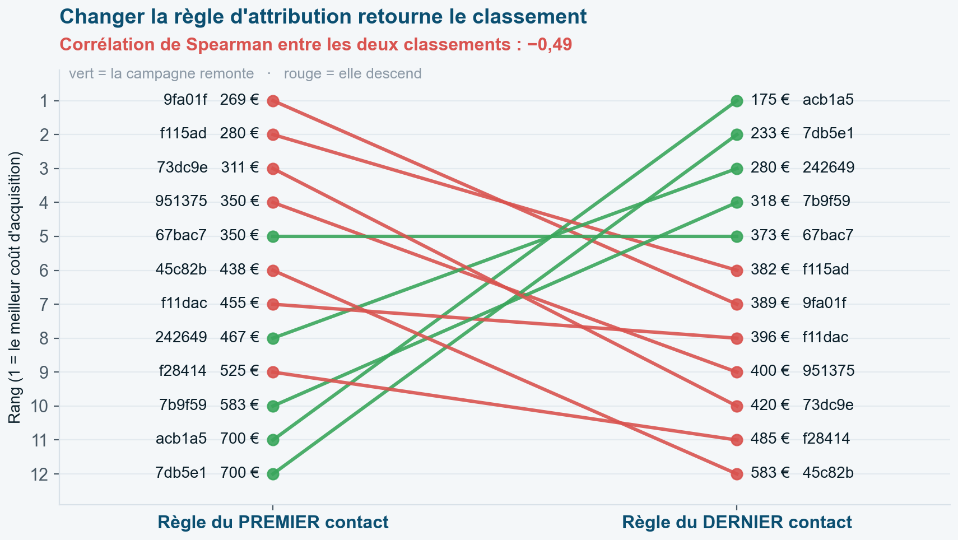
Changer la règle d'attribution retourne le classement
Réponse à la sous-question n°2 — et c'est la conclusion méthodologique la plus importante du projet.
Spearman = −0,49
La corrélation entre les deux classements est négative : les deux règles rangent les campagnes dans un ordre presque inversé.
Il n'existe aucun classement « vrai » indépendant de la méthode.
Exemple qui suffit à la démonstration
acb1a5 est la plus chère du portefeuille en premier contact (700 €/client, ex æquo) et la moins chère en dernier contact (175 €).
525 € d'écart sur le même budget, uniquement à cause de la règle.
Garanteo · Projet final DataBird · Sophie Paradon
Analyse · 14
Notes:
6:45 — C'est la slide la plus importante de ma présentation.
À gauche le classement en premier contact, à droite en dernier contact. Les mêmes 12 campagnes, les mêmes données. Le classement s'inverse presque : Spearman à −0,49.
Regardez acb1a5 : la plus chère d'un côté, la moins chère de l'autre. 525 € d'écart sur le même budget.
Conséquence : deux analystes travaillant sur les mêmes données peuvent recommander de couper des campagnes opposées, et tous les deux avoir raison. C'est pour ça que ma première recommandation n'est pas un nom de campagne, c'est d'acter une règle.

Slide 15
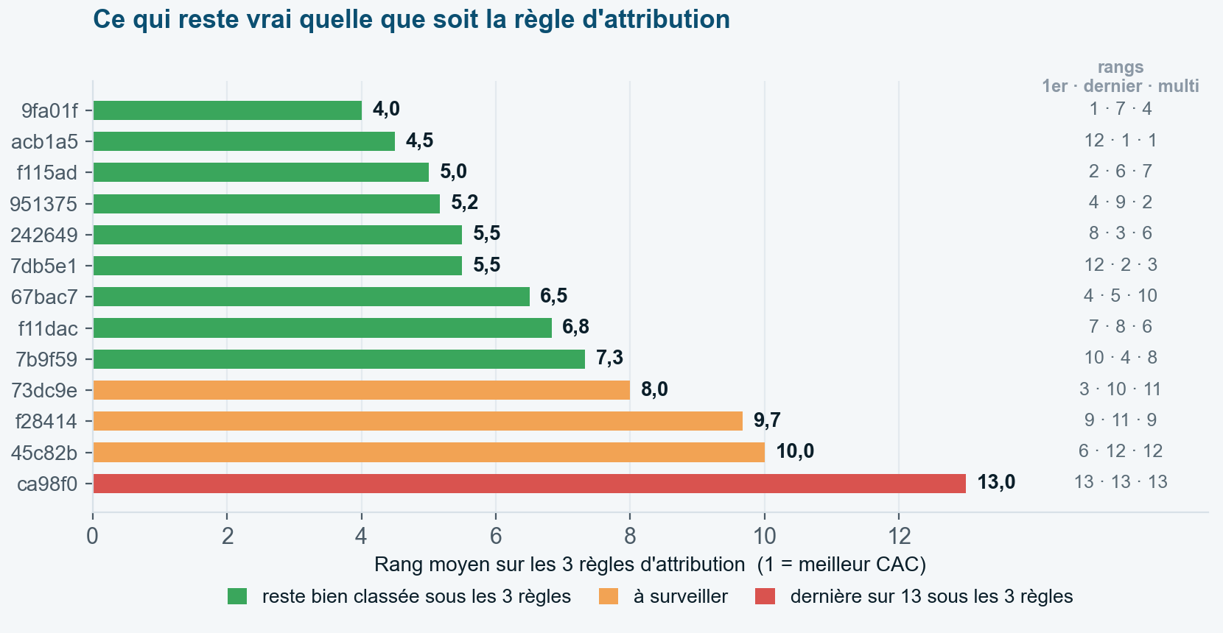
Alors sur quoi peut-on décider ? Sur ce qui résiste aux 3 règles
La méthode retenue : ne recommander que ce qui reste vrai en premier contact, en dernier contact et en multi-touch.
La seule certitude du portefeuille
ca98f07be2 est dernière sur 13 sous les trois règles — la seule dans ce cas.
La couper ne dépend donc d'aucun choix de méthode.
Le vrai enjeu financier
45c82b38c6 est 12e sur 13 en dernier contact et en multi-touch, pour 7 000 € — dix fois plus.
Le meilleur candidat au renforcement
9fa01fb1a0 a le meilleur rang moyen, avec un volume suffisant pour être crédible.
Règle retenue pour la suite : le dernier contact. La conversion chez Garanteo est un acte ponctuel — le clic de demande de rappel — donc la dernière campagne vue est celle qui a le plus probablement déclenché cet acte.
Garanteo · Projet final DataBird · Sophie Paradon
Analyse · 15
Notes:
7:30 — Si le classement dépend de la méthode, sur quoi décider ? Sur ce qui ne dépend PAS de la méthode.
J'ai calculé les trois règles et le rang moyen. Une seule campagne est dernière sous les trois : ca98f07be2. Là, aucun doute.
Et je retiens le dernier contact pour la suite, parce que la conversion ici est un acte ponctuel : c'est la dernière campagne vue qui a fait basculer.

Slide 16
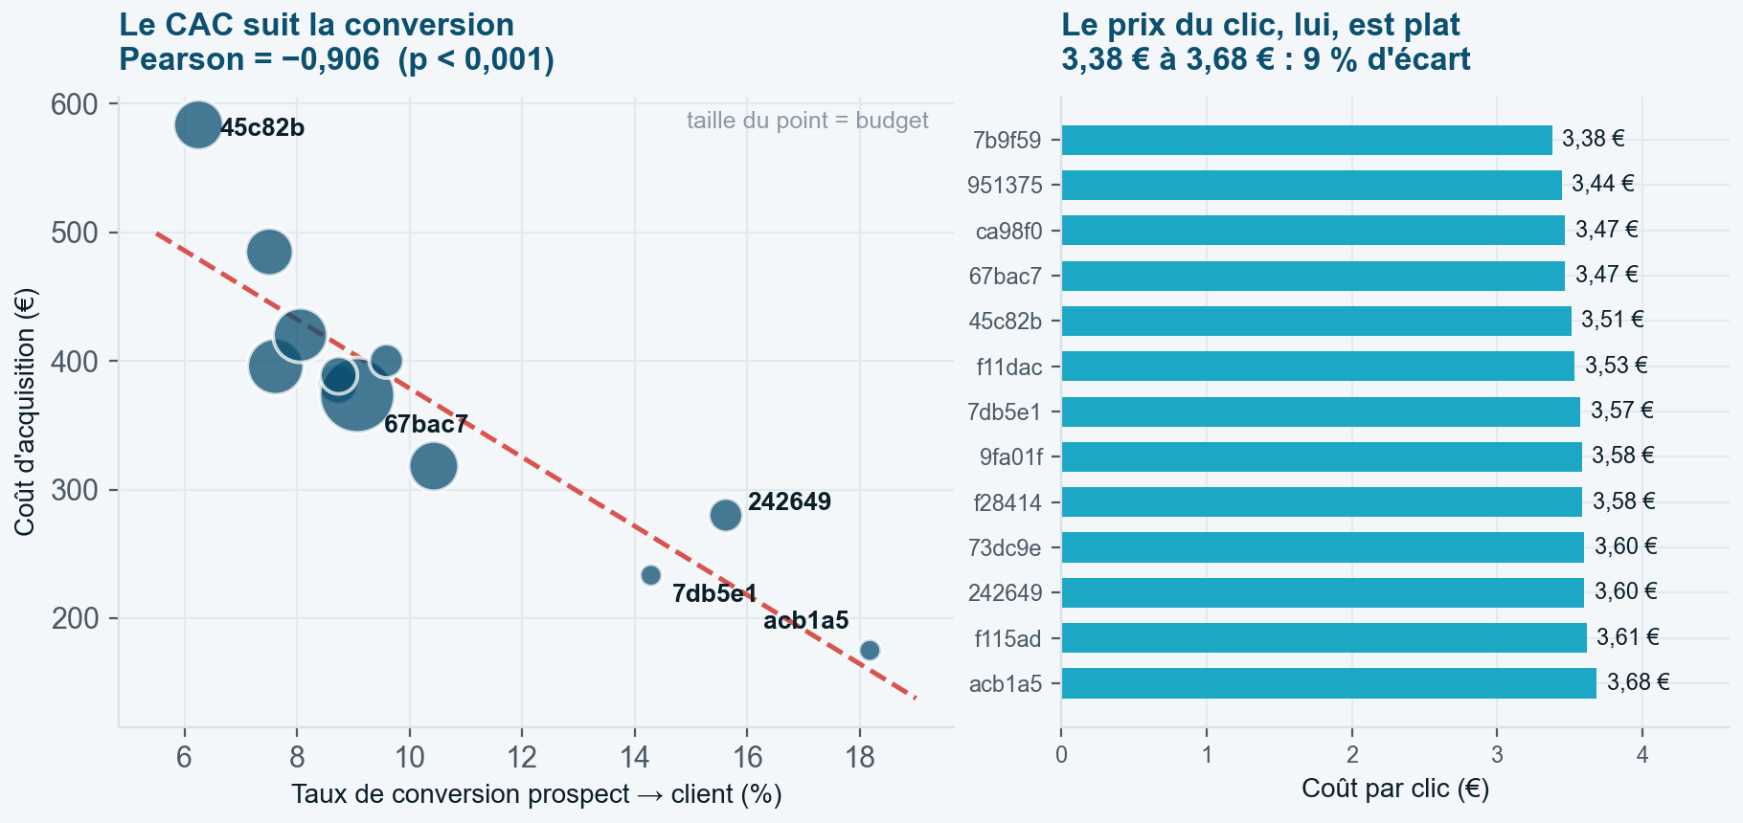
Ce qui pilote le coût d'acquisition : la conversion, pas le prix du clic
Le CAC se décompose exactement en deux facteurs : le coût par prospect, et le taux de conversion. Un seul des deux bouge.
Les amplitudes
Coût par prospect : ×1,56
Taux de conversion : ×2,91
Coût d'acquisition : ×3,33
Le CAC varie deux fois plus que le prix du trafic.
Ce que ça change pour Garanteo
Renégocier les enchères Google Ads ne rapporterait presque rien : le clic est déjà acheté au même prix partout.
Le seul levier est de déplacer le budget vers les campagnes qui amènent du trafic qui convertit.
Résultat significatif à signaler : plus une campagne a un gros budget, moins elle convertit (Spearman −0,64 ; p = 0,024). C'est un rendement décroissant — d'où des montées en budget par paliers, jamais d'un coup.
Garanteo · Projet final DataBird · Sophie Paradon
Analyse · 16
Notes:
8:15 — Le CAC, c'est le coût par prospect divisé par le taux de conversion. Lequel des deux fait la différence ?
À gauche : corrélation de −0,906 entre le CAC et le taux de conversion, quasi parfaite. À droite : le prix du clic est plat, 9 % d'écart.
Donc négocier les enchères ne sert à rien. Ce qui compte, c'est la qualité du trafic.
Et un résultat significatif en bas : les grosses campagnes convertissent moins bien. C'est du rendement décroissant, ça conditionne la façon de réallouer.

Slide 17
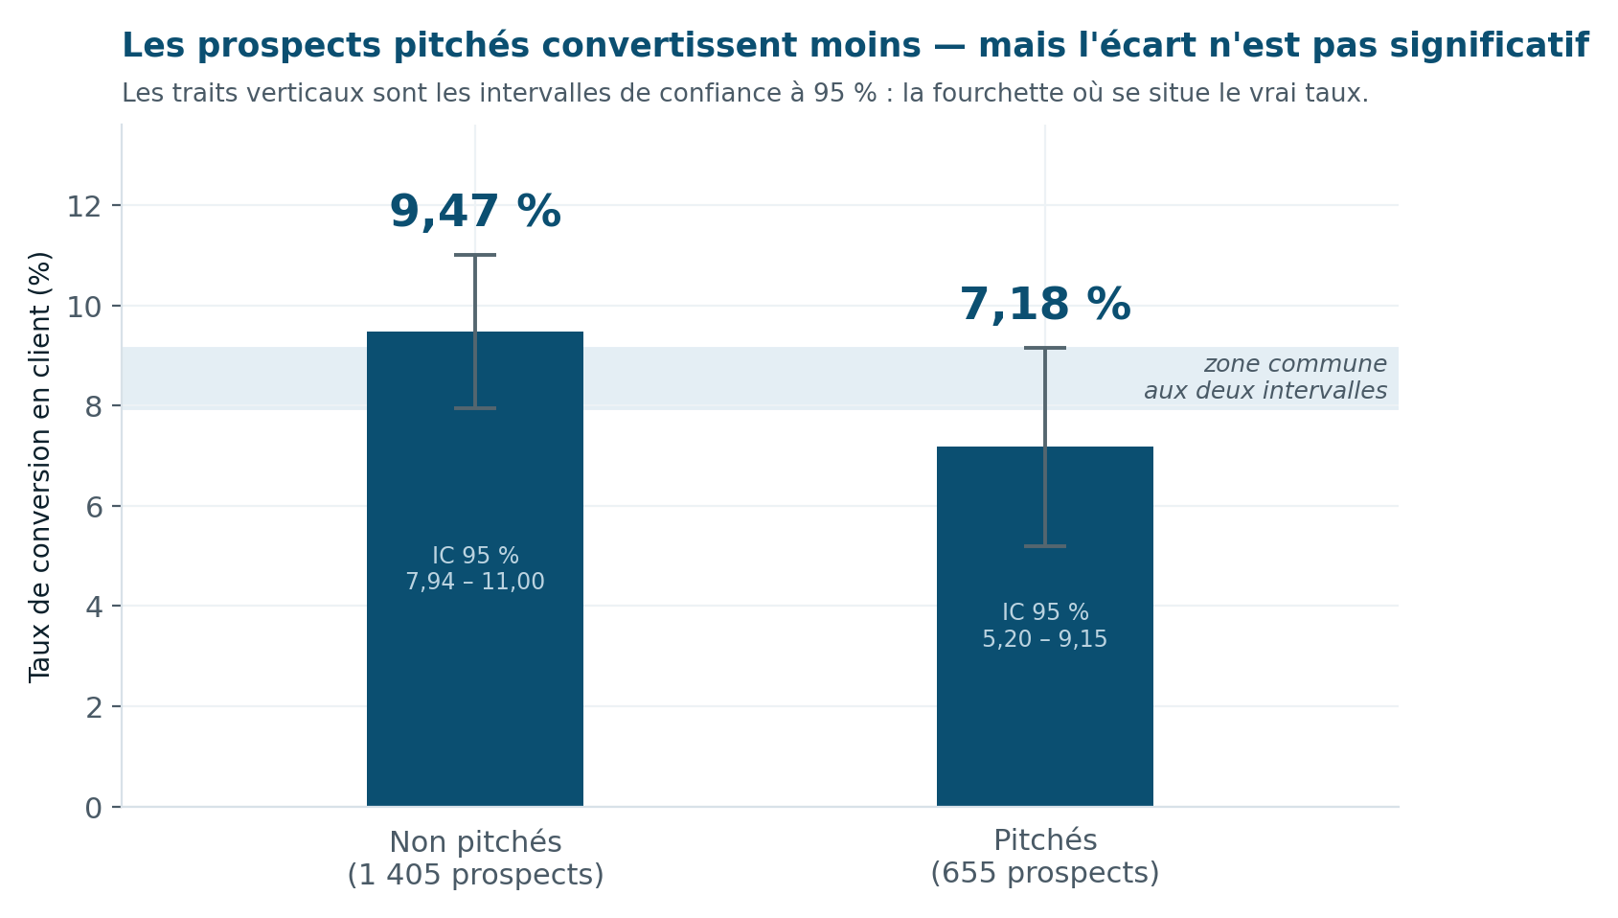
Le pitch téléphonique fait-il baisser la conversion ?
Réponse à la sous-question n°3 : une contre-intuition repérée à l'audit, qu'il fallait trancher par un test statistique.
Quatre tests, une seule conclusion
khi-deux : p = 0,103 · khi-deux sans correction : p = 0,086
test t de Welch : p = 0,073 · Fisher exact : p = 0,094
Tous au-dessus de 0,05. On ne peut pas l'affirmer. L'IC 95 % de l'écart, [−0,21 ; +4,79] points, contient zéro.
Mais trois indices d'un effet réel
1. Les 4 p-values sont proches du seuil, pas franchement nulles.
2. Le pitch n'est pas ciblé : genre p = 0,87, âge p = 0,12, campagne p = 0,70. Pas de biais de sélection.
3. Même sens sur les 6 grosses campagnes séparément : 1,6 % de chances par hasard.
Recommandation : ne pas couper le pitch sur cette base — ce serait une décision non fondée. Mais trancher proprement demanderait 2 300 prospects par groupe, soit 4 600 au total : plus de deux ans au rythme actuel de Garanteo. L'écart est trop petit pour être mesuré à ce volume — autant assumer l'incertitude et regarder le vrai levier, la joignabilité.
Garanteo · Projet final DataBird · Sophie Paradon
Analyse · 17
Notes:
9:00 — La contre-intuition : les prospects qu'on appelle convertissent MOINS que ceux qu'on n'appelle pas. 9,47 % contre 7,18 %.
J'ai fait quatre tests. Tous au-dessus de 0,05 : je ne peux pas l'affirmer. Les intervalles de confiance se chevauchent.
Mais trois indices vont dans le sens d'un effet réel — notamment le fait que l'écart aille dans le même sens sur les 6 grosses campagnes séparément.
Ma recommandation est donc : ne coupez pas, testez proprement.

Slide 18
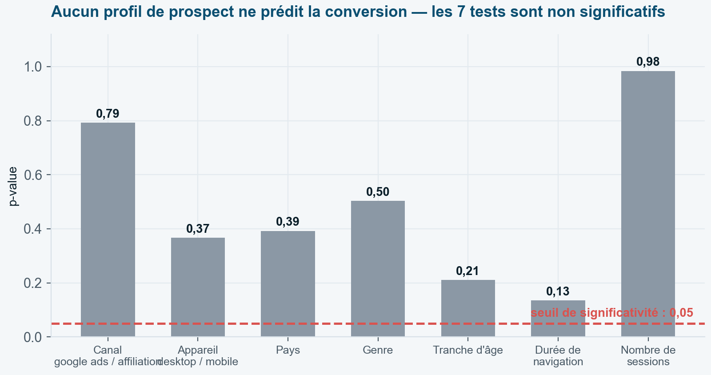
Ce que l'analyse ne permet PAS d'affirmer
Un test non significatif ne prouve pas l'absence d'effet : il prouve qu'on n'a pas assez de données pour trancher. La nuance change tout dans une recommandation.
Aucun profil à cibler
Sept tests, sept fois non significatif. Ni le canal, ni l'appareil, ni le pays, ni le genre, ni l'âge, ni le comportement de navigation ne distingue un futur client.
Bonne nouvelle : ça écarte une piste et concentre l'action sur le seul levier identifiable, le budget par campagne.
Et les campagnes entre elles ?
Khi-deux global campagne × conversion : p = 0,38 (p = 0,70 après regroupement des petites campagnes).
180 clients sur 13 campagnes : effectifs trop faibles. Mes recommandations sont les meilleures décisions sous incertitude, pas des vérités démontrées. D'où le dashboard : les effectifs grandiront.
Garanteo · Projet final DataBird · Sophie Paradon
Analyse · 18
Notes:
9:45 — Slide d'honnêteté, et je l'assume complètement.
Sept tests sur les profils de prospects : aucun n'est significatif. Il n'y a pas de cible à privilégier dans ces données.
Et surtout, en bas à droite : le khi-deux global sur les campagnes est à p = 0,38. Je ne peux pas prouver que les campagnes convertissent différemment.
Donc mes recommandations sont les meilleures décisions possibles avec l'information disponible, pas des certitudes. C'est exactement pour ça que je m'appuie sur ce qui est stable sous les trois règles, et que je livre un dashboard plutôt qu'un rapport figé.

Slide 19
4
Restitution
Le dashboard livré à l'équipe acquisition
Notes:
10:20

Slide 20
Le dashboard Power BI : 7 pages, une par question
Conçu pour être consulté en continu par l'équipe acquisition, pas comme une photo à un instant T.
1
Vue d'ensemble
2
Coût d'acquisition
3
Règle d'attribution
4
Le pitch téléphonique
Budget, CAC global, clients, entonnoir, évolution mensuelle
CAC par campagne, verdict et fiabilité calculés en DAX
Le même budget, trois CAC — matrice croisée et rangs
Les deux groupes, le test, le taux de joignabilité
5
Scénario budgétaire
6
Suivi mensuel
7
Qualité des données
Le modèle
Part du budget contre part des clients, rendement relatif
Cumuls annuels, évolution mois par mois, coût du clic
Brut contre corrigé, corrections faites et refusées
13 tables · 49 mesures DAX
22 colonnes calculées
Ce que le dashboard mobilise du programme
Modélisation : modèle en étoile, table de dates marquée, hiérarchie de dates, relation active/inactive, table de mesures dédiée, dossiers d'affichage
DAX : CALCULATE, DIVIDE, ALL, ALLSELECTED, FILTER, SUMX, TOPN, SUMMARIZE, TOTALYTD, TOTALMTD, DATEADD, USERELATIONSHIP, VAR/RETURN, ISBLANK, CONTAINSSTRING
Visualisation : entonnoir, combiné colonnes/courbe, nuage de points, matrice, jauge, cartes KPI, tableaux, segments en sélection unique
Interactivité : page d'infobulle dédiée, filtrage croisé entre visuels, segment de règle d'attribution qui recalcule tout le rapport, thème JSON Garanteo
Garanteo · Projet final DataBird · Sophie Paradon
Restitution · 20
Notes:
10:30 — Le dashboard fait 7 pages, une par question. Il n'est pas là pour décorer : il est là pour que l'équipe acquisition puisse refaire l'analyse le mois prochain sans moi.
En bas, ce qu'il mobilise du programme : le modèle en étoile, 49 mesures DAX, les pages d'infobulle, les segments.

Slide 21
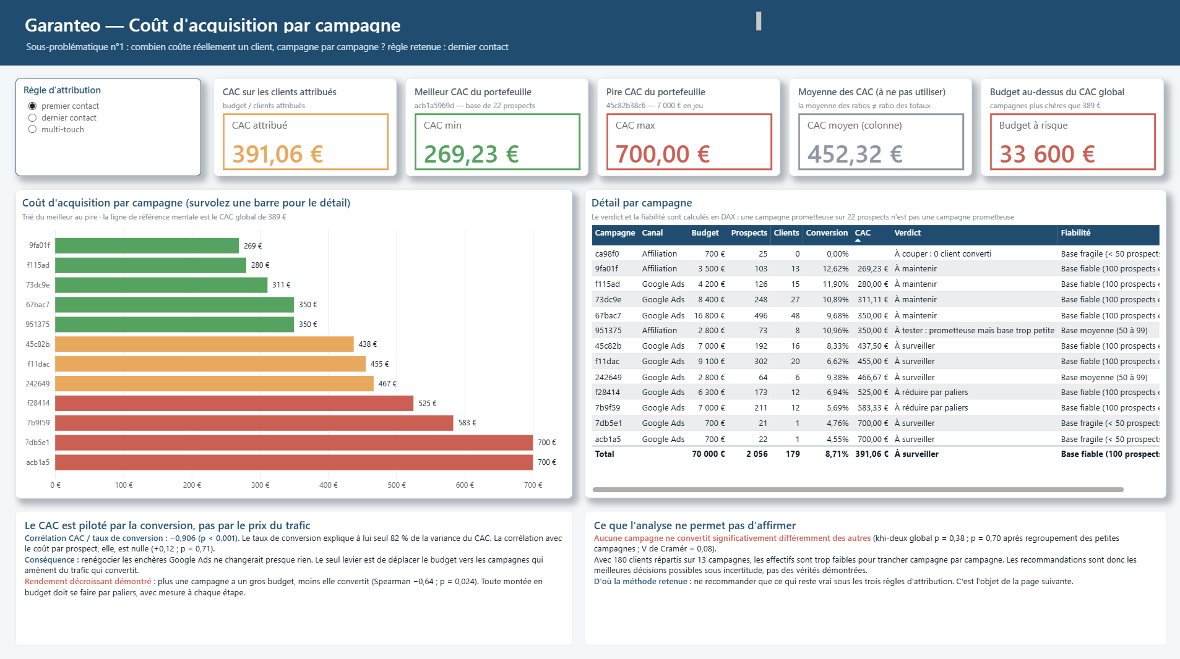
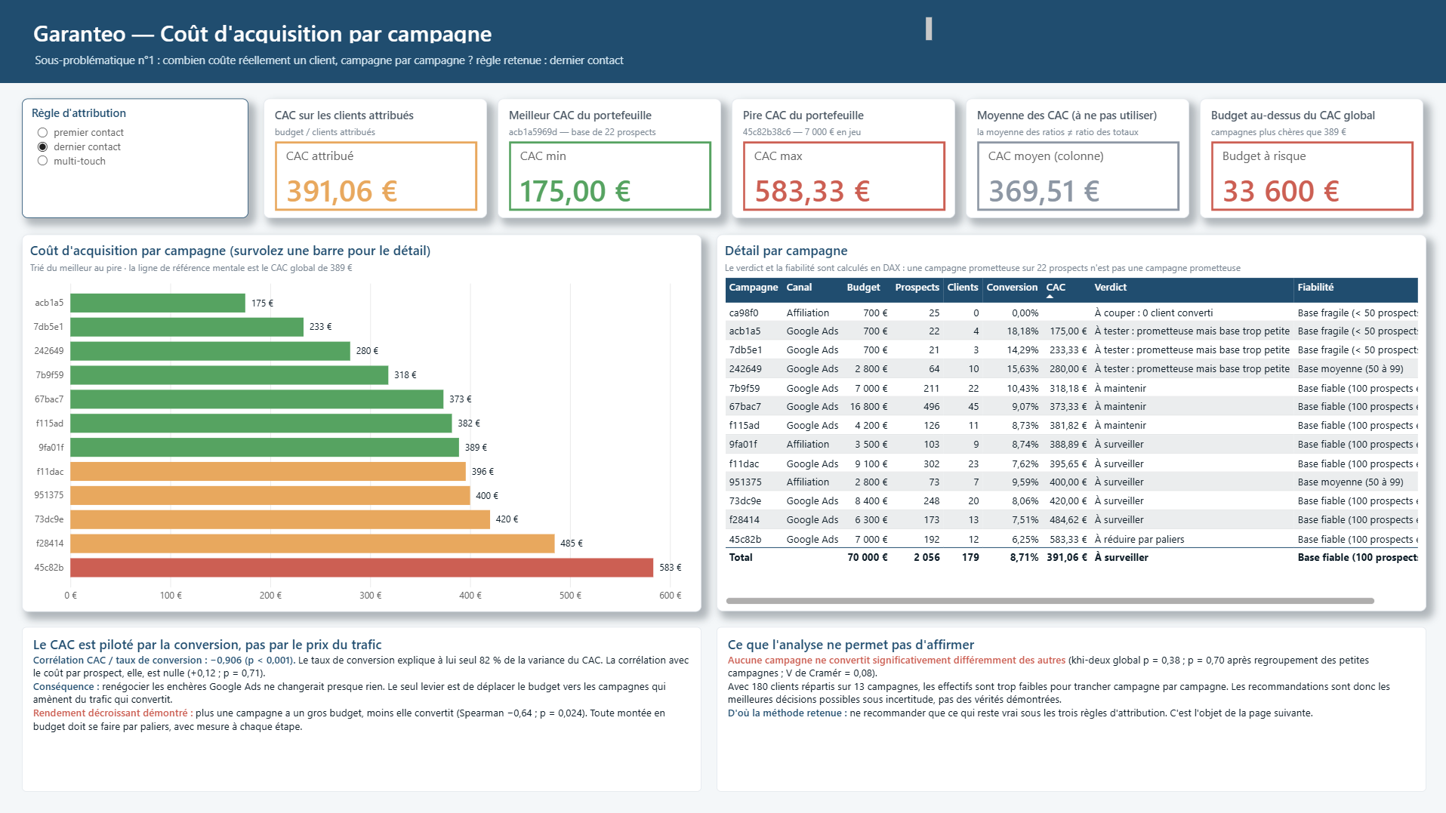
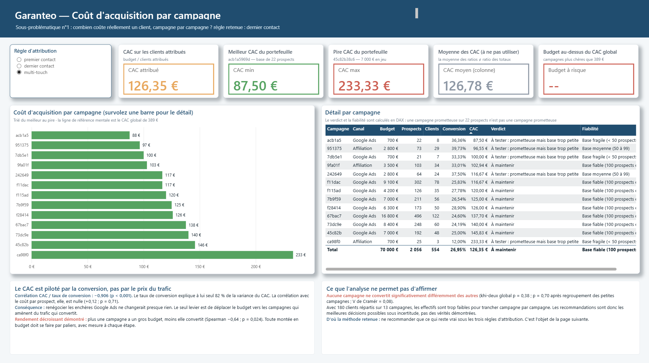
L'interactivité en images
Le segment de règle d'attribution recalcule tout le rapport. C'est ce qui transforme un constat en outil de décision.
Segment « premier contact »
Segment « dernier contact »
Segment « multi-touch »
Le segment de règle d'attribution recalcule l'ensemble du rapport : les trois captures montrent le même écran à un clic d'intervalle. Le classement s'inverse et les couleurs suivent : acb1a5969d passe de la plus chère à 700 € à la moins chère à 175 €. En multi-touch, tout passe au vert, parce que cette règle attribue 554 clients pour 180 réels.
Garanteo · Projet final DataBird · Sophie Paradon
Restitution · 21
Notes:
11:00 — La consigne demande de montrer l'interactivité des visuels. Voilà trois captures du même écran, à un clic d'intervalle : premier contact, dernier contact, multi-touch. Le classement bascule sous vos yeux, et les couleurs avec lui. acb1a5969d passe de la plus chère à 700 € à la moins chère à 175 €, sans qu'un seul euro de budget ait bougé. En multi-touch tout devient vert, parce que cette règle attribue 554 clients pour 180 réels : elle sert de contrôle, jamais de base de décision. Je vous montrerai aussi l'infobulle en direct.
C'est le moment où le dashboard cesse d'être un rapport et devient un outil de décision.

Slide 22
5
Recommandations
Ce que Garanteo doit décider, et ce que ça rapporte
Notes:
11:25

Slide 23
Les 5 recommandations
1
Acter une règle d'attribution avant tout arbitrage budgétaire
Priorité absolue, et elle passe avant les noms de campagnes. Sans règle explicite, deux analyses des mêmes données recommandent de couper des campagnes opposées. Recommandation : le dernier contact.
Décision de méthode
2
Couper ca98f07be2
700 €. Seule campagne classée dernière sur 13 sous les trois règles d'attribution. 0 client en premier comme en dernier contact. Réserve : 0 sur 25 prospects n'est pas significatif isolément — c'est la convergence des trois règles qui fonde la décision.
700 € libérés
3
Réduire 45c82b38c6 par paliers
7 000 €, soit 10 % du budget. CAC de 583 €, 50 % au-dessus du CAC global, et le taux de conversion le plus faible des grosses campagnes. C'est elle qui porte le montant qui compte : dix fois le budget de la campagne précédente.
7 000 € en jeu
4
Tester la montée en puissance de 9fa01fb1a0 et acb1a5969d
9fa01fb1a0 (affiliation, 3 500 €) a le meilleur rang moyen sur les 3 règles avec un volume crédible. acb1a5969d affiche le meilleur CAC mais sur 22 prospects : son CAC réel est entre 83 € et 435 €. Par paliers, avec mesure — le rendement est décroissant.
Croissance testée
5
Test A/B sur le pitch, et regarder d'abord la joignabilité
Rien ne prouve que le pitch nuit, rien ne prouve qu'il rapporte. Le trancher demanderait 2 300 prospects par groupe, soit plus de deux ans de collecte : autant assumer l'incertitude. En revanche 68 % des prospects ne sont jamais joints — un levier bien plus grand que le contenu du pitch.
68 % non joints
Garanteo · Projet final DataBird · Sophie Paradon
Recommandations · 23
Notes:
11:35 — Cinq recommandations, et je veux insister sur l'ordre.
La première n'est pas un nom de campagne, c'est une décision de méthode : actez une règle d'attribution. Sans ça, tout le reste est arbitraire.
La deuxième est la seule certitude : coupez ca98f07be2.
La troisième est celle qui rapporte le plus : 45c82b38c6, 7 000 €, dix fois plus.
Les deux dernières sont des tests, pas des décisions.

Slide 24
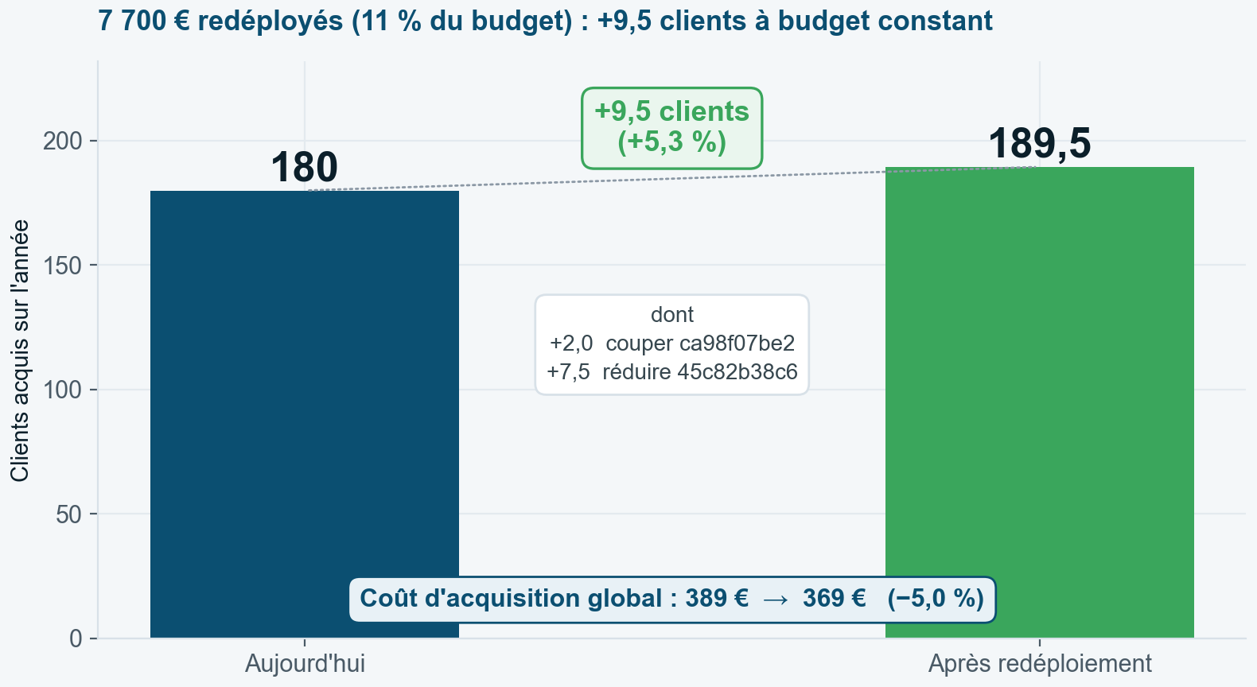
Ce que ça rapporte, à budget total inchangé
Les 70 000 € ne bougent pas. Seule leur répartition change.
+9,5 clients
Gain attendu sur l'année
soit +5,3 % de clients acquis
389 € → 369 €
Coût d'acquisition global
−5,0 %, sans dépenser un euro de plus
La réserve, et je l'assume
Le scénario suppose un CAC maintenu à volume plus élevé. La corrélation budget/conversion dit l'inverse (−0,64 ; p = 0,024). Le gain réel sera inférieur — d'où des paliers.
Le CAC de référence retenu (359 €) n'est pas le meilleur du portefeuille : c'est celui des campagnes à la fois performantes et fiables (au moins 100 prospects). On évite ainsi de bâtir un scénario sur une campagne de 22 prospects.
Garanteo · Projet final DataBird · Sophie Paradon
Recommandations · 24
Notes:
12:05 — Le chiffrage. 7 700 € redéployés, 11 % du budget : +9,5 clients et le CAC global passe de 389 à 369 €. Sans un euro de plus.
Et j'annonce la réserve : le rendement est décroissant, donc le gain réel sera inférieur. C'est pour ça que je parle de paliers, pas de bascule d'un coup.
Point de méthode : j'ai pris comme référence le CAC des campagnes fiables, pas la meilleure du portefeuille. Sinon je vendrais une promesse bâtie sur 22 prospects.

Slide 25
Les limites, et ce que Garanteo devrait collecter
Ce que ces données ne permettent pas de dire — et les 5 chantiers qui lèveraient ces limites.
Ce que l'analyse ne peut pas dire
Les 5 chantiers à ouvrir chez Garanteo
Le clic de conversion n'est jamais tagué campagne
Taguer le clic de demande de rappel avec la campagne d'origine — cela supprimerait entièrement le besoin d'attribution reconstruite
Le lien dépense → client ne peut qu'être reconstruit par attribution, jamais lu. C'est la cause racine de la mission.
Désanonymiser les URLs, ou fournir une table de correspondance
Les URLs sont anonymisées en page1 à page6
Impossible de dire quelle page ou quelle annonce convertit le mieux.
Mettre des contrôles à la saisie : unicité du prospect_id, valeurs autorisées pour le genre, codes pays ISO
La durée de session est plafonnée à 60 minutes
Toute analyse de durée sous-estime l'engagement des visiteurs les plus intéressés.
Tracer la raison de non-joignabilité des prospects, pour attaquer les 68 % jamais joints
180 clients répartis sur 13 campagnes
Relever le timeout de session au-delà de 60 minutes
Effectifs trop faibles pour prouver qu'une campagne convertit mieux qu'une autre.
Garanteo · Projet final DataBird · Sophie Paradon
Recommandations · 25
Notes:
12:35 — Je termine par ce que je ne peux pas dire, et par les cinq chantiers qui lèveraient ces limites.
Le premier vaut tous les autres : si Garanteo taguait son clic de conversion avec la campagne d'origine, tout le travail d'attribution que je viens de vous présenter deviendrait inutile. C'est là que l'investissement rapporte le plus.

Slide 26
Ce qu'il faut retenir
389 €
Le coût d'acquisition réel d'un client, pas 372 €. Le dédoublonnage change la décision.
La règle d'attribution d'abord
Le classement des campagnes s'inverse selon la méthode (Spearman −0,49). C'est la décision qui conditionne toutes les autres.
7 700 € à redéployer
11 % du budget, +9,5 clients, CAC global à 369 €. Par paliers, avec mesure.
Merci — vos questions
Notes:
13:00 — Trois choses à retenir : le vrai coût d'acquisition est 389 €, la règle d'attribution est la décision qui conditionne tout le reste, et il y a 7 700 € à redéployer pour +9,5 clients.
Merci, je réponds à vos questions.

Slide 27
A
Annexes
Pour répondre aux questions
Notes:
Slides de réserve, non présentées.

Slide 28
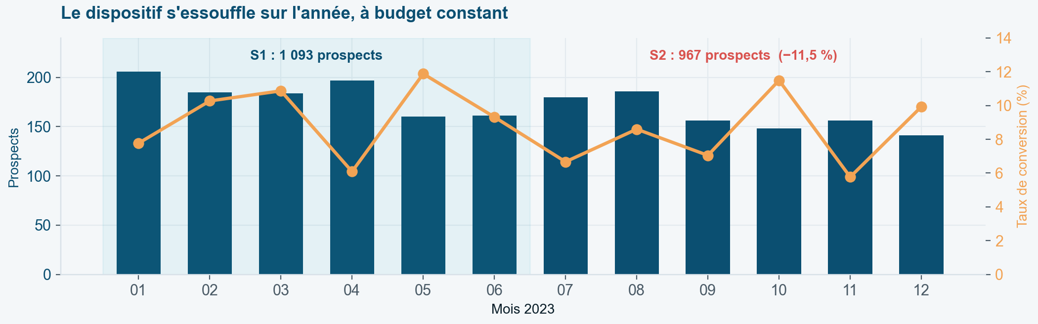
Annexe — L'évolution mensuelle
Le dispositif s'essouffle sur l'année, à budget constant.
Lecture
Le volume de prospects baisse de 11,5 % entre les deux semestres (1 093 → 967) et le taux de conversion suit la même pente (9,24 % → 8,17 %). À budget constant sur l'année, cela signifie un coût d'acquisition qui se dégrade mécaniquement au fil des mois : un argument de plus pour la révision budgétaire.
Garanteo · Projet final DataBird · Sophie Paradon
Annexe · 28

Slide 29
Annexe — Détail par campagne
Les 13 campagnes, règle du dernier contact. Le CAC est fiable quand la base de prospects est suffisante.
Campagne
Canal
Budget
Part
Prospects
Clients
Taux conv.
Coût/prospect
CAC
Fiabilité
acb1a5969d
google ads
700 €
1 %
22
4
18,18 %
31,82 €
175 €
Base fragile
7db5e11944
google ads
700 €
1 %
21
3
14,29 %
33,33 €
233 €
Base fragile
242649bfe1
google ads
2 800 €
4 %
64
10
15,62 %
43,75 €
280 €
Base moyenne
7b9f593535
google ads
7 000 €
10 %
211
22
10,43 %
33,18 €
318 €
Base fiable
67bac78ff1
google ads
16 800 €
24 %
496
45
9,07 %
33,87 €
373 €
Base fiable
f115ad964e
google ads
4 200 €
6 %
126
11
8,73 %
33,33 €
382 €
Base fiable
9fa01fb1a0
affiliation
3 500 €
5 %
103
9
8,74 %
33,98 €
389 €
Base fiable
f11dac0db6
google ads
9 100 €
13 %
302
23
7,62 %
30,13 €
396 €
Base fiable
95137568bf
affiliation
2 800 €
4 %
73
7
9,59 %
38,36 €
400 €
Base moyenne
73dc9eab7b
google ads
8 400 €
12 %
248
20
8,06 %
33,87 €
420 €
Base fiable
f28414dfd1
google ads
6 300 €
9 %
173
13
7,51 %
36,42 €
485 €
Base fiable
45c82b38c6
google ads
7 000 €
10 %
192
12
6,25 %
36,46 €
583 €
Base fiable
ca98f07be2
affiliation
700 €
1 %
25
0
0,00 %
28,00 €
—
Base fragile
Rappel : aucun de ces taux de conversion n'est significativement différent du taux global de 8,74 % (tous les tests binomiaux ont p ≥ 0,07). Les écarts sont réels mais non démontrés.
Garanteo · Projet final DataBird · Sophie Paradon
Annexe · 29

Slide 30
Annexe — Les livrables et la traçabilité
Trois fichiers livrés, et chaque chiffre de cette présentation remonte à une cellule du notebook.
main.ipynb
Le calcul. 263 cellules exécutées de 1 à 96 dans l'ordre, aucune en erreur, structure imposée par la consigne (Importation → Exploration → Nettoyage → Transformation → Analyse statistique). Chaque chiffre de cette présentation porte un numéro de cellule, et 9 contrôles automatiques en dernière cellule signalent tout écart.
Garanteo_Sophie_Paradon.pbix
La restitution. Modèle en étoile de 13 tables, 49 mesures DAX, 22 colonnes calculées, table de dates marquée, 7 pages plus une page d'infobulle. Aucune valeur saisie à la main dans Power BI : tout vient des exports du notebook.
Garanteo_Restitution.pptx
La présentation. 26 slides de soutenance et 4 annexes. Chaque valeur affichée est reprise soit d'une sortie du notebook, soit d'une mesure du dashboard : aucune n'a été retapée.
Les 11 CSV intermédiaires
Le chaînon intermédiaire. 4 tables nettoyées, allégées de 11 964 lignes soit −8,1 % de volume, et 7 tables d'agrégats de 5 Ko au total. Ils sont produits par la section Transformation du notebook : réexécuter le notebook les régénère à l'identique.
Garanteo · Projet final DataBird · Sophie Paradon
Annexe · 30

